Slide 1
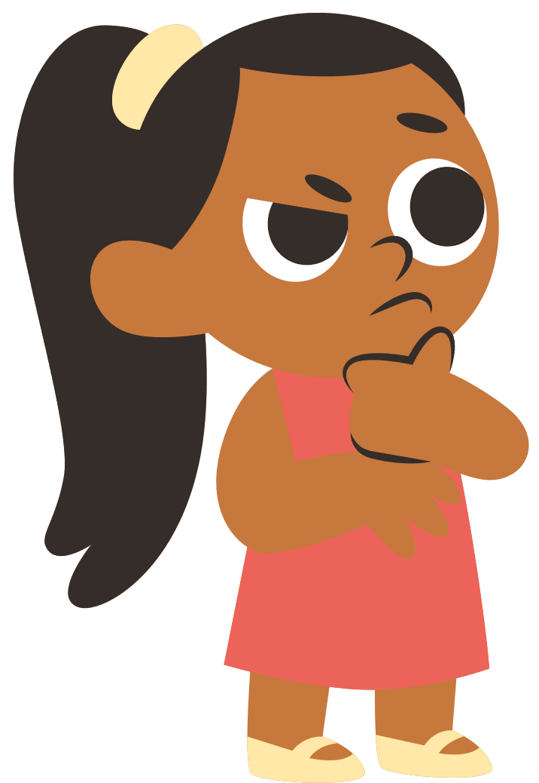
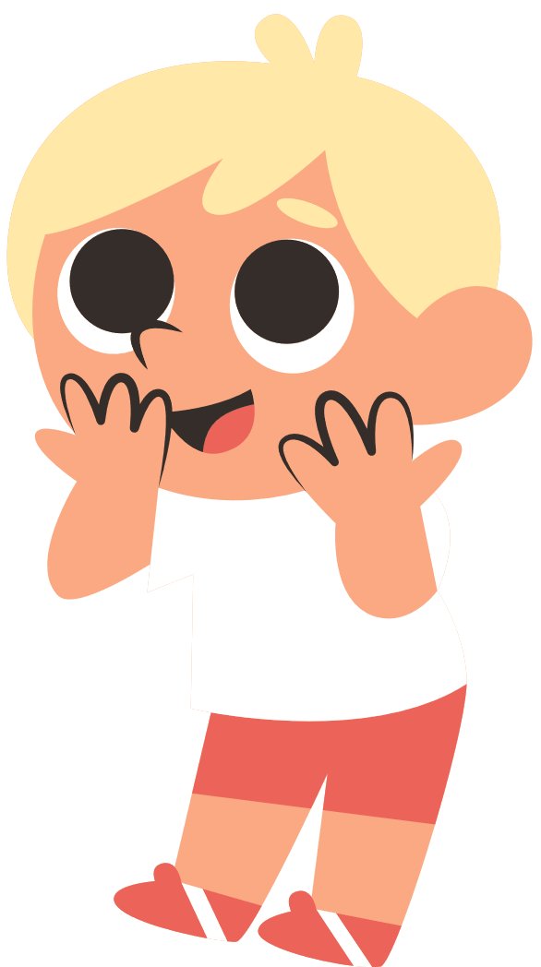
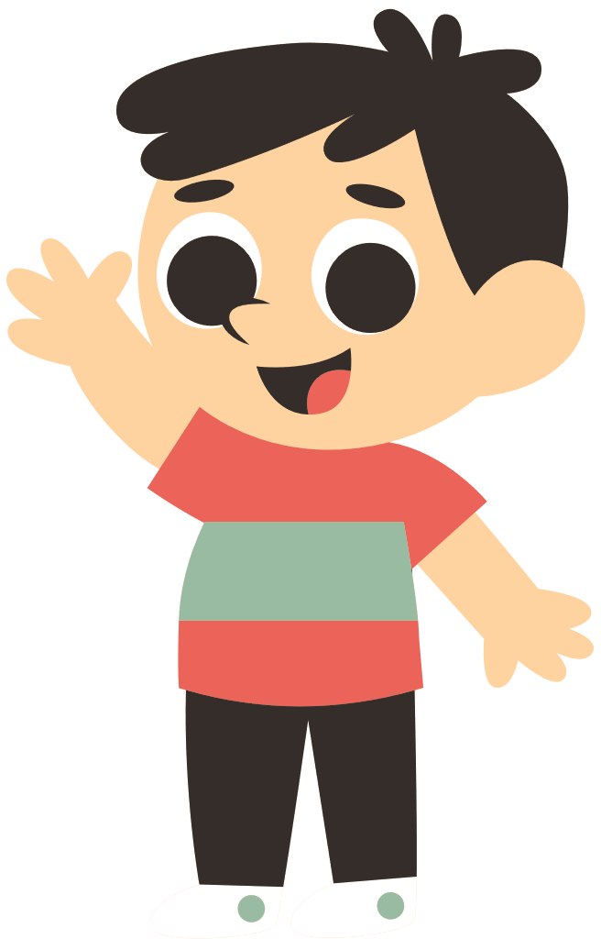
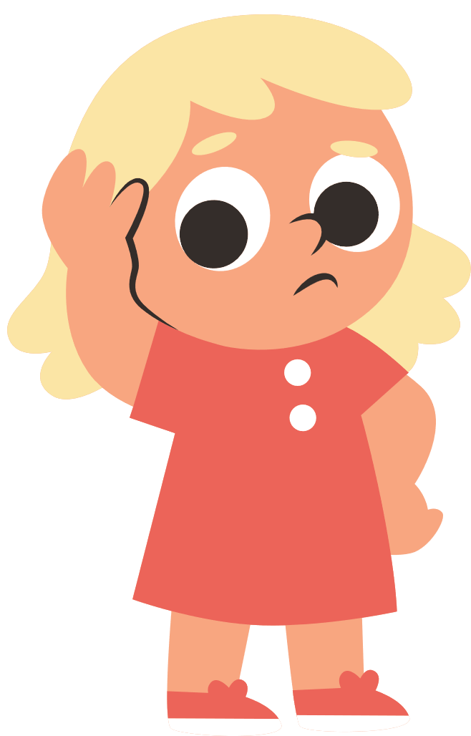
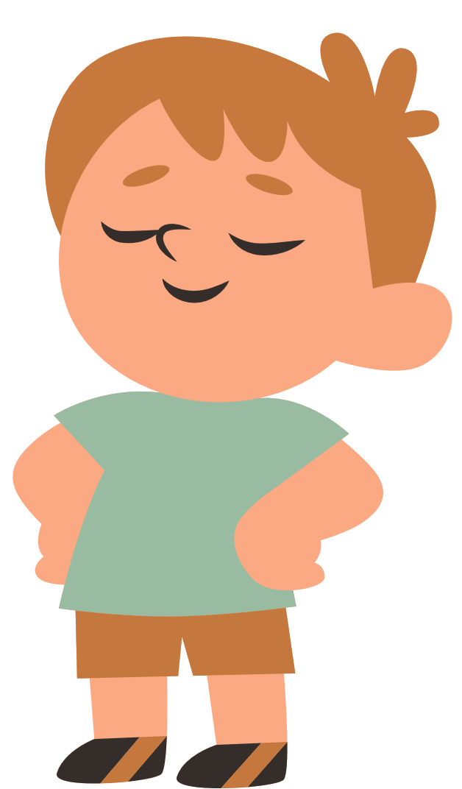
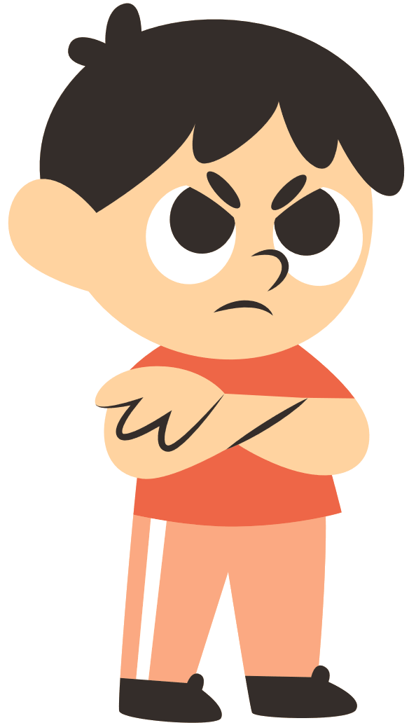
Tìm hiểu những việc làm thể hiện sự phát triển mối quan hệ với bạn bè

Slide 2

Định nghĩa mối quan hệ bạn bè

Slide 3
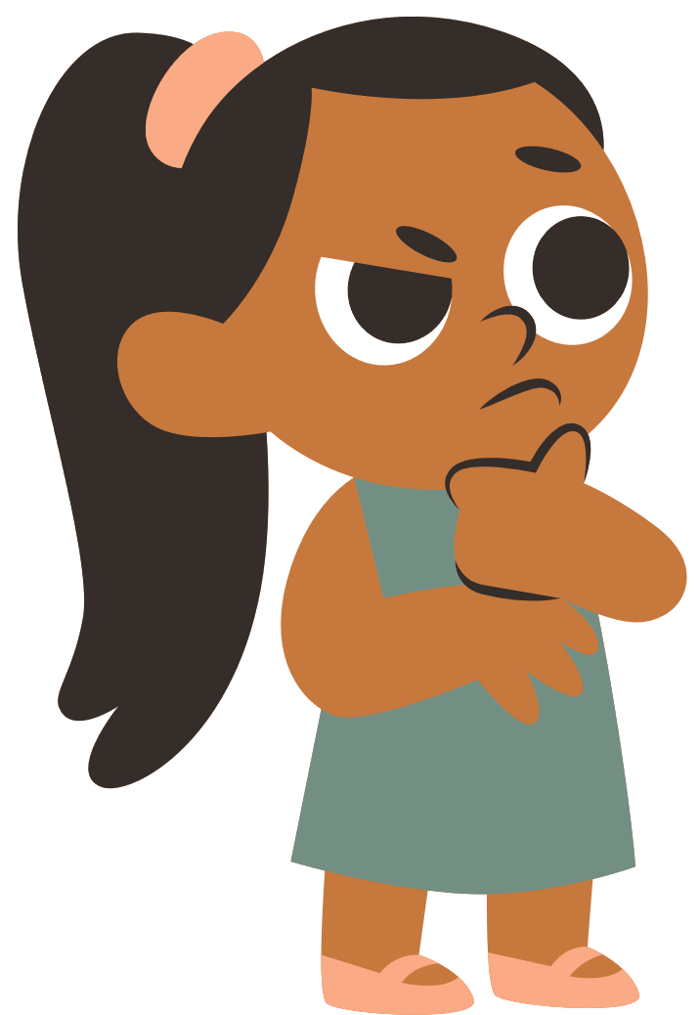
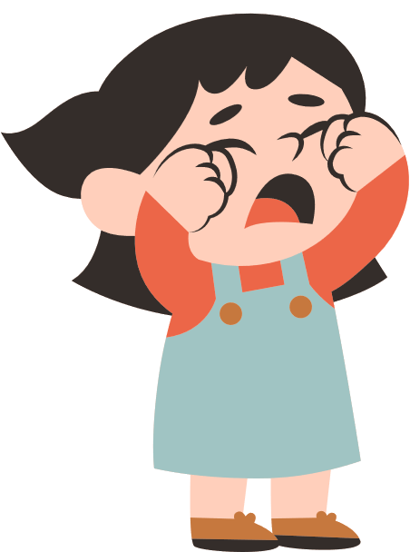
ĐỊNH NGHĨA
- Mối quan hệ bạn bè là một liên kết xã hội tự nguyện, được xây dựng trên nền tảng của tình cảm, tin cậy, và sự tôn trọng lẫn nhau.
- Đây là một mối quan hệ bình đẳng, nơi các cá nhân tìm thấy sự thoải mái, an toàn, và cảm giác thuộc về thông qua việc chia sẻ những kinh nghiệm, sở thích, và cảm xúc cá nhân một cách chân thành.

Slide 4
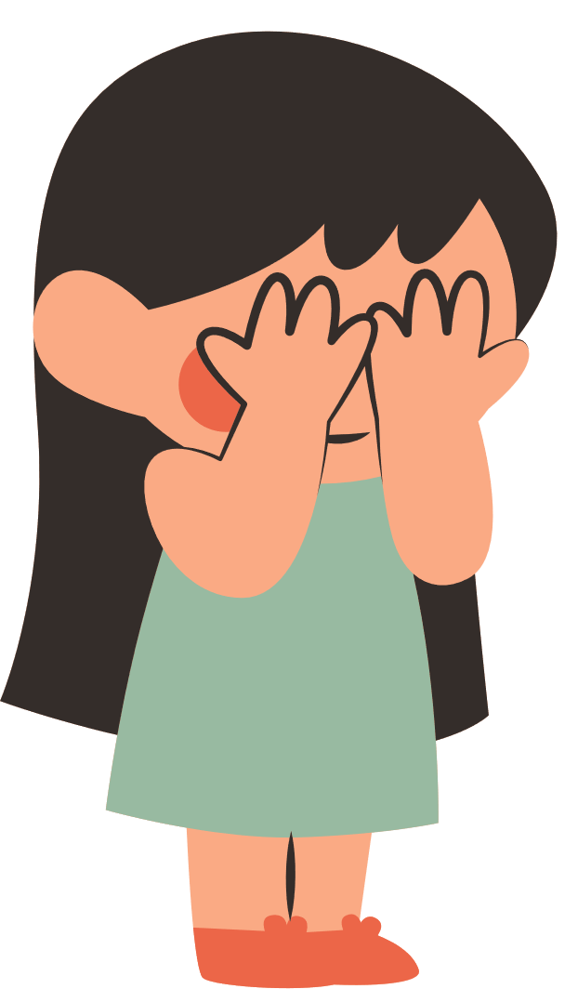
ĐỊNH NGHĨA
Bản chất của tình bạn là sự thấu cảm, sẻ chia trong cả niềm vui và nỗi buồn, đồng thời là khả năng thể hiện con người thật của mình mà không sợ bị phán xét, tạo nên một chỗ dựa tinh thần vững chắc cho cả hai bên.

Slide 5
Xây Dựng Mối Quan Hệ Bạn Bè

Slide 6
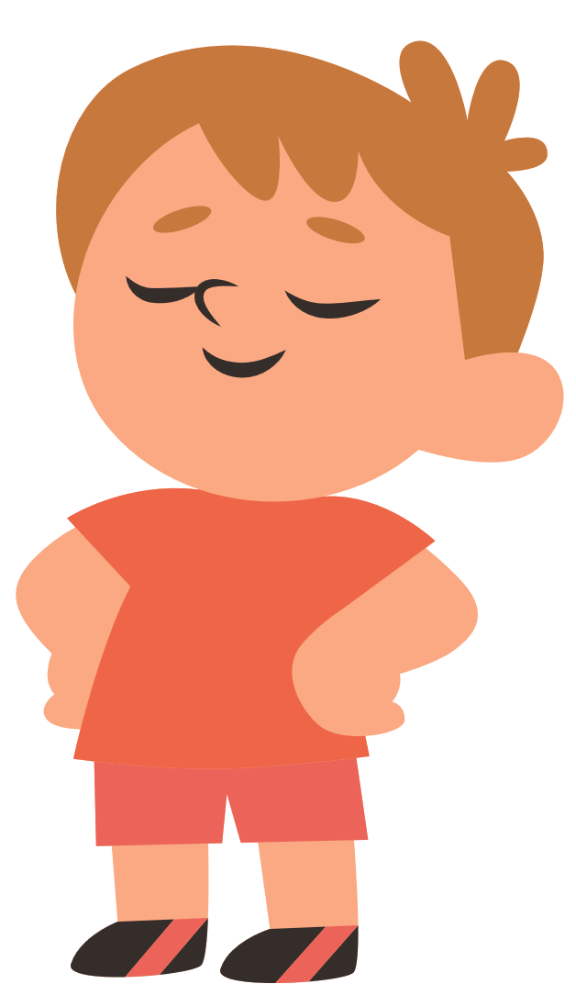
XÂY DỰNG
  Xây dựng một tình bạn vững chắc là một quá trình liên tục đòi hỏi sự đầu tư thời gian và nỗ lực.
  Các bước cốt lõi bao gồm việc chủ động và kết nối (ví dụ như thông qua các hoạt động: bắt chuyện, tham gia hoạt động chung,...), sau đó là lắng nghe và dành thời gian để nuôi dưỡng tình bạn.

Slide 7
XÂY DỰNG
  Quan trọng nhất là xây dựng niềm tin bằng cách giữ lời hứa và giữ bí mật.
  Cuối cùng, để duy trì, cần phải thường xuyên thể hiện sự quan tâm và hỗ trợ lẫn nhau, đồng thời học cách giải quyết xung đột một cách trưởng thành và tôn trọng những khác biệt của nhau.

Slide 8

Cách để xây dựng, giữ gìn và mở rộng mối quan hệ bạn bè

Slide 9
quan tâm , giúp đỡ khi khó khăn
Chủ động làm quen
Một số cách phổ biến :
thể hiện sự chân thành,thấu hiểu khi giao tiếp
Giữ liên lạc thường xuyên

Slide 10
Đa dạng hơn các hình thức giao tiếp:
gặp trực tiếp
trò chuyện thông qua mạng xã hội
viết thư tay bày tỏ cảm xúc trong các ngày đặc biệt,...

Slide 11
Bên cạnh đó, giải quyết mâu thuẫn cũng là một kĩ năng quan trọng mà ta cần có.
MÂU THUẪN THƯỜNG GẶP | CÁCH GIẢI QUYẾT MÂU THUẪN
Mâu thuẫn do bất đồng ý kiến khi thực hiện nhiệm vụ chung | Nói ra suy nghĩ , quan điểm của bản thân về việc thực hiện nhiệm vụ chung và tìm ra những điểm chung ...
Mâu thuẫn do sự khác biệt về sở thích | Tôn trọng sở thích của nhau ...
Mâu thuẫn do sự khác biệt về cá tính | Tôn trọng cá tính của nhau ...

Slide 12
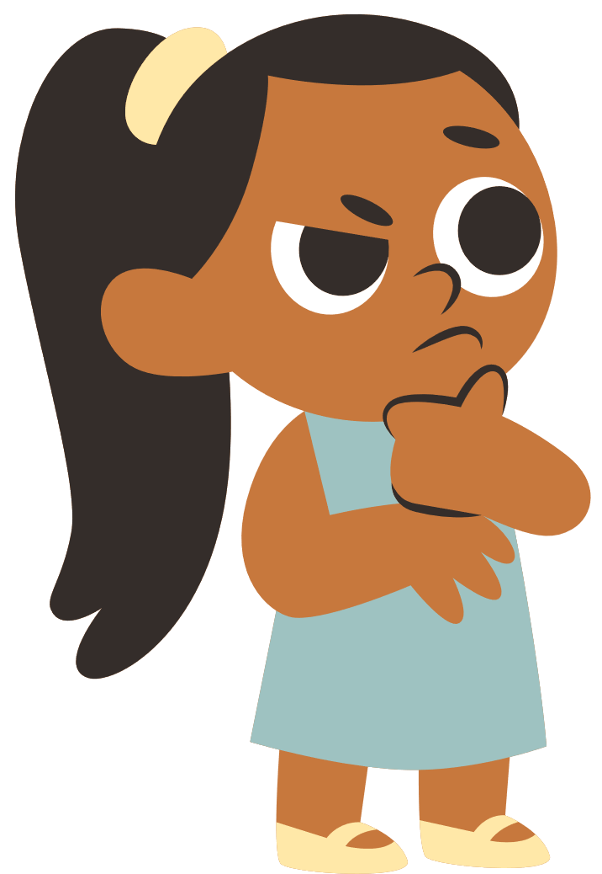
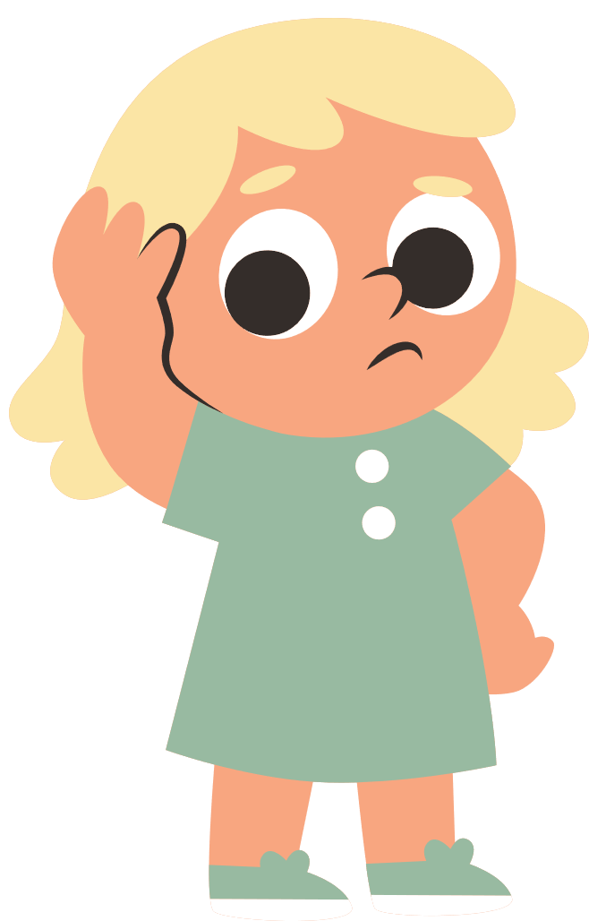
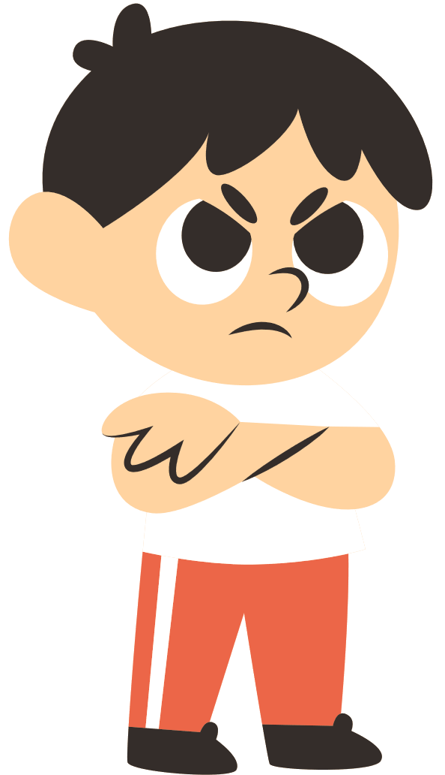
Như vậy, chúng ta đã cùng nhau tìm hiểu về định nghĩa, cách thức xây dựng mối quan hệ và cách giải quyết các mâu thuẫn, khác biệt giữa bạn bè với nhau, hy vọng đây sẽ là nền tảng để các bạn rút ra được nhiều bài học quý giá sau khi xem tiếp tình huống mà tụi mình sẽ tái hiện sau đây:

